Slide 1
Спектральные характеристики в задачах обработки текстовой информации
Зябрев Илья Николаевич
генеральный директор, AlterTrader Research Ltd.

Slide 2
Базовая метрика спектральной модели -SLM
Нормализованная частота
TF(L,d) - внутренняя частота леммы L в документе d,
len(d) – длина документа d
SF(L,v) – спектральная частота слова, число документов коллекции,
в которых слово L имеет нормализованную частоту, равную v.

Slide 3
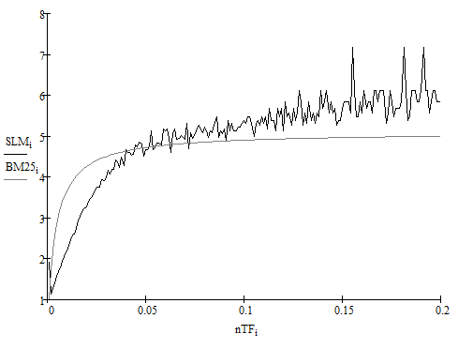
Графики BM25 и SLM местоимения «Я», приведенные к одному масштабу

Slide 4
Характерные свойства SLM
Характеристика основана на реальных вероятностных распределениях слов по документам коллекции, а не на теоретических, как во многих других вероятностных подходах к взвешиванию слов, например в DFR.
Вес слова определяется уникальным для каждого слова спектром, в отличие от большинства других характеристик, в которых разные слова при одинаковых значениях TF и DF характеристик равнозначны.
Немонотонность изменения значений частотного спектра с ростом нормализованной частоты.

Slide 5
Результаты сравнения алгоритмов на РОМИП-2010
Evaluation\System | BM25 | SLM
Average precision | 0,455 | 0,466
Bpref | 0,416 | 0,437
Bpref-10 | 0,514 | 0,522
Precision(1) | 0,372 | 0,442
Precision(10) | 0,347 | 0,353
Precision(5) | 0,372 | 0,395
Reciprocal Rank | 0,503 | 0,54
R-precision | 0,439 | 0,456
NDCG@5 | 0,316 | 0,336
DCG@5 | 1,091 | 1,186
NDCG@10 | 0,415 | 0,435
DCG@10 | 1,608 | 1,689

Slide 6
Ранжирующие алгоритмы для сравнения моделей
-Оценка релевантности документа определяется только по исследуемой модели
где q – запрос, d – оцениваемый документ
-Оценка релевантности документа определяется по различным структурным элементам документа
где k_{doc}, k_{title}, k_{begin} – коэффициенты, полученные на основе машинного обучения. Обучение проводилось независимо для каждой модели на основе таблиц релевантностей.
– M_{doc}(q, d) – вклад всего документа в оценку его релевантности;
– M_{title}(q, d) – вклад заголовка документа;
– M_{begin}(q, d) – вклад начальной части документа;

Slide 7
Ранжирующие алгоритмы для сравнения моделей
– для SLM:
– для BM25:
– для DFR:

Slide 8
Результаты сравнения алгоритмов R1
Evaluation\Systems | DFR | BM25 | SLM
Average precision | 0,224 | 0,226 | 0,256
Bpref | 0,551 | 0,555 | 0,595
Bpref-10 | 0,64 | 0,643 | 0,685
Precision(1) | 0,454 | 0,472 | 0,522
Precision(10) | 0,442 | 0,46 | 0,51
Precision(5) | 0,444 | 0,464 | 0,514
Reciprocal Rank | 0,458 | 0,48 | 0,53
R-precision | 0,28 | 0,296 | 0,32
NDCG@5 | 0,242 | 0,257 | 0,282
DCG@5 | 0,835 | 0,863 | 0,961
NDCG@10 | 0,330 | 0,339 | 0,366
DCG@10 | 1,306 | 1,315 | 1,451

Slide 9
Результаты сравнения алгоритмов R2
Evaluation\Systems | DFR | BM25 | SLM
Average precision | 0,26 | 0,266 | 0,296
Bpref | 0,678 | 0,685 | 0,748
Bpref-10 | 0,782 | 0,788 | 0,858
Precision(1) | 0,522 | 0,538 | 0,588
Precision(10) | 0,512 | 0,53 | 0,576
Precision(5) | 0,514 | 0,53 | 0,58
Reciprocal Rank | 0,322 | 0,34 | 0,357
R-precision | 0,526 | 0,542 | 0,597
NDCG@5 | 0,379 | 0,387 | 0,435
DCG@5 | 1,203 | 1,231 | 1,406
NDCG@10 | 0,467 | 0,478 | 0,524
DCG@10 | 1,772 | 1,802 | 2,026

Slide 10
Степенная функция аппроксимированной SLM
– Аппроксимированная спектральная частота лексемы:
– Соответствующая аппроксимированная SLM (при переходе к другим константам)

Slide 11
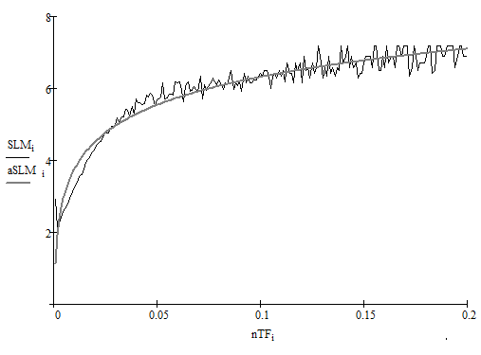
Графики базовой SLM и аппроксимированной SLM местоимения «Я»

Slide 12
Результаты сравнения алгоритмов R1
Evaluation\Systems | SLM | aSLM
Average precision | 0,256 | 0,258
Bpref | 0,595 | 0,606
Bpref-10 | 0,685 | 0,715
Precision(1) | 0,522 | 0,539
Precision(10) | 0,51 | 0,522
Precision(5) | 0,514 | 0,526
Reciprocal Rank | 0,53 | 0,535
R-precision | 0,32 | 0,321
NDCG@5 | 0,282 | 0,284
DCG@5 | 0,961 | 1,003
NDCG@10 | 0,366 | 0,367
DCG@10 | 1,451 | 1,514

Slide 13
Результаты сравнения алгоритмов R2
Evaluation\Systems | SLM | aSLM
Average precision | 0,296 | 0,311
Bpref | 0,748 | 0,779
Bpref-10 | 0,858 | 0,893
Precision(1) | 0,588 | 0,619
Precision(10) | 0,576 | 0,602
Precision(5) | 0,58 | 0,608
Reciprocal Rank | 0,357 | 0,371
R-precision | 0,597 | 0,626
NDCG@5 | 0,435 | 0,448
DCG@5 | 1,406 | 1,451
NDCG@10 | 0,524 | 0,545
DCG@10 | 2,026 | 2,087

Slide 14
Ваши вопросы

